Slide 1
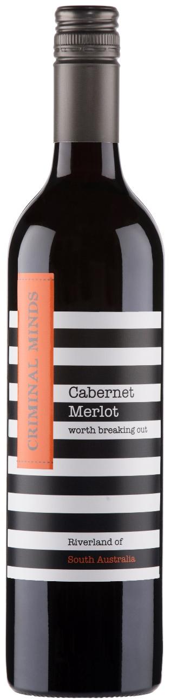

BYRNE
Criminal Minds Cabernet Merlot
크리미널 마인드 카베르네 메를로
WINE MAKING 껍질과 함께 10일 간 발효를 22-28°C의 온도에서 진행합니다. 탄닌을 부드럽게 하기 위해 프렌치 오크와 아메리칸 오크를 사용해 숙성합니다. TASTING NOTE 보랏빛이 감도는 짙은 루비색을 띠며 블랙커런트, 블랙베리, 제비꽃의 아로마가 강렬합니다. 입 안에서는 미묘한 오크 터치에서 오는 블랙커런트와 검은 과일의 느낌이 강하고 중간 정도의 탄닌과 길고 풍미 있는 피니쉬를 가진 와인입니다. 서브 온도: 18°C 음식 추천: 등심 스테이크, 미트볼 파스타
COMMENT 알렉스 바이른(Alex Byrne)은 바이른 빈야드의 창업자로서 그의 와인 관련 경력은 17살 때부터 시작 되었습니다. 알렉스는 2002년 야라 밸리에 위치한 도미니크 와인 양조장에서 빈티지 셀러로 일하면서 대학에서 와인을 공부했으며 마가릿 강에서 와인 소매업과 와인 제조업을 계속 하였습니다. 바이른 빈야드가 소유한 여러 브랜드 중에서 신선한 개성이 가장 명확하게 나타나는 레이블을 소유한 브랜드가 크리미널 마인드입니다. 패셔너블하고 친금감 있는 브랜드를 표방하여 젊은 와인 애호가들의 사랑을 받고 있습니다. 넷플릭스 시리즈 중 “오렌지 이즈 더 뉴 블랙＂에서 영감을 받아 작품속 캐릭터 및 스타일을 각각의 와인에 잘 표현하고 있습니다.
REGION South Australia
TYPE Red
ALCOHOL 14.5%
VARIETY Cabernet Sauvignon Merlot
AWARDS New World Wine Awards 2021 - SILVER
ACIDITY
SWEETNESS
BODY
FINISH

